Slide 1
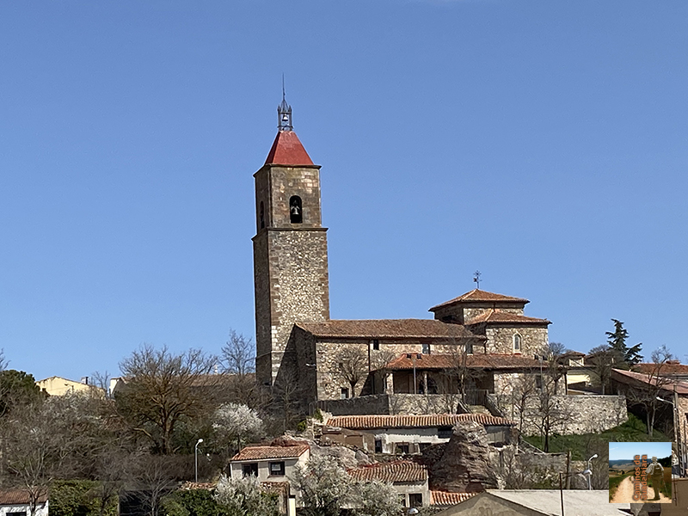
Proyecto web de turismo ALCOLEA

Slide 2
Descubre Alcolea (foto de inicio cambiando con una galería)
Calendario
Calendario interactivo Aparece en la página de inicio
(fechas con actividad resaltadas y ligadas con una noticia localizada en otras secciones)
Casa de Piedra
(fijo con textos, fotos y vídeo)
Qué ver
Iglesia (fijo con textos, fotos y vídeo
Museo
(foto, descripción y actividades vinculadas al calendario y canal youtube)
Naturaleza
(posibilidad de crear subsecciones para rutas, botánica, aves, parajes, etc.)
Qué hacer
actividades culturales, agenda
Fiestas (calendario de fiestas, programas y galería de fotos en hemeroteca por años)
Deportes (instalaciones deportivas, rutas y actividades; crear subsecciones a demanda)

Slide 3
Entorno: Sigúenza, Medinaceli, Alto Tajo, Río Dulce
Sigúenza, Medinaceli, Alto Tajo, Río Dulce (crear subsecciones a demanda con textos, galería, vídeo)
Galería de imágenes (ligada a las otras pestañas)
Acceso a todas las imágenes ya creadas en las galerías
Hemeroteca
Establecimientos
Bares, restaurantes, comercio, alojamientos…(listado de establecimientos con descripción, contactos y fotos)
Contactos
Tlf. como llegar, formulario, Ayuntamiento
Posibilidad de crear nuevos item en el menú raíz a demanda futura
Estética similar al Castejón de Luzaga

